Slide 1
Game_on_pygame
Authors: Stevenson
S1notik

Slide 2
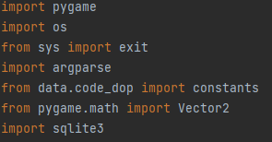
Введение
Идея ”Game_on_Pygame” частично взята из игры “Hotline Miami 2: Wrong Number”.
Этот продукт (проект) создан в развлекательно-учебных целях.

Slide 3
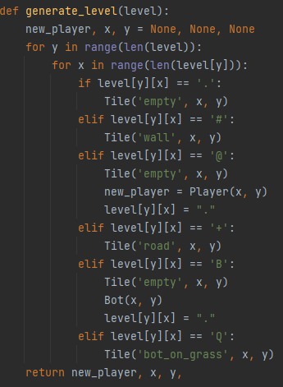
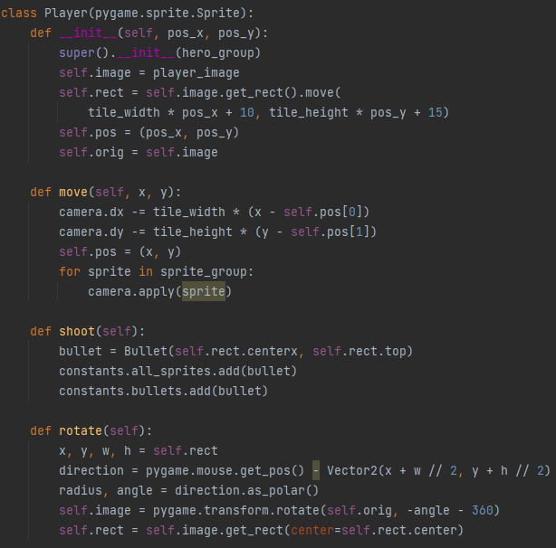
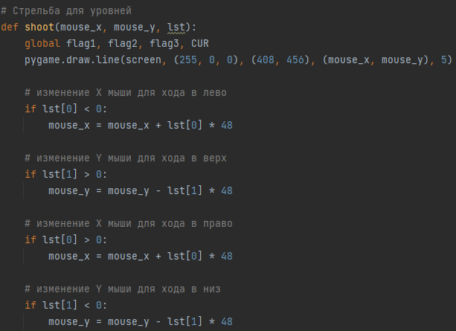
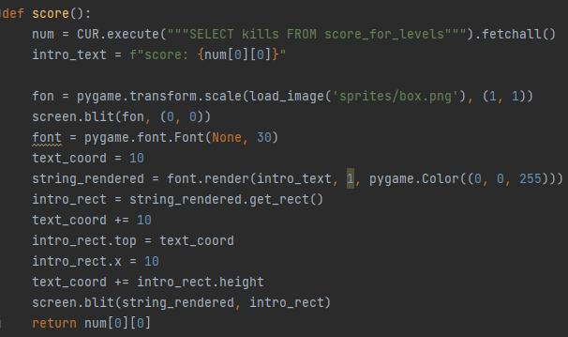
реализация
Фрагменты можно посмотреть справо.

Slide 4
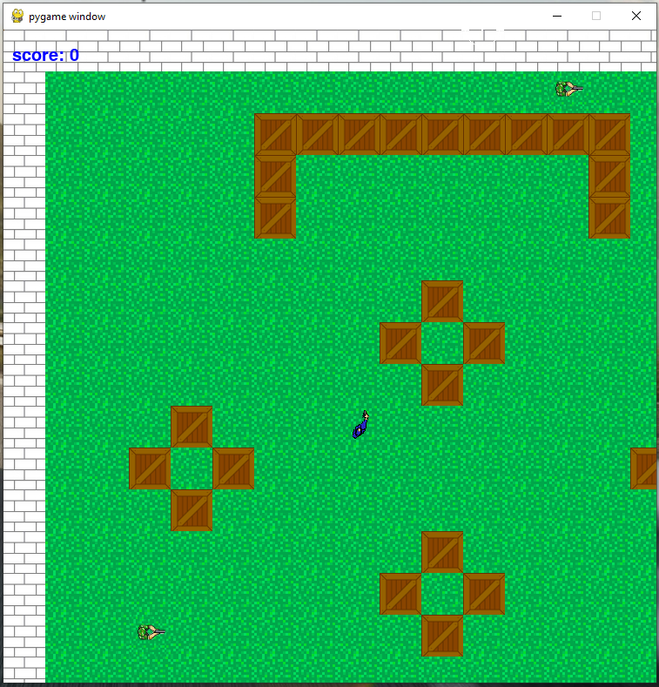
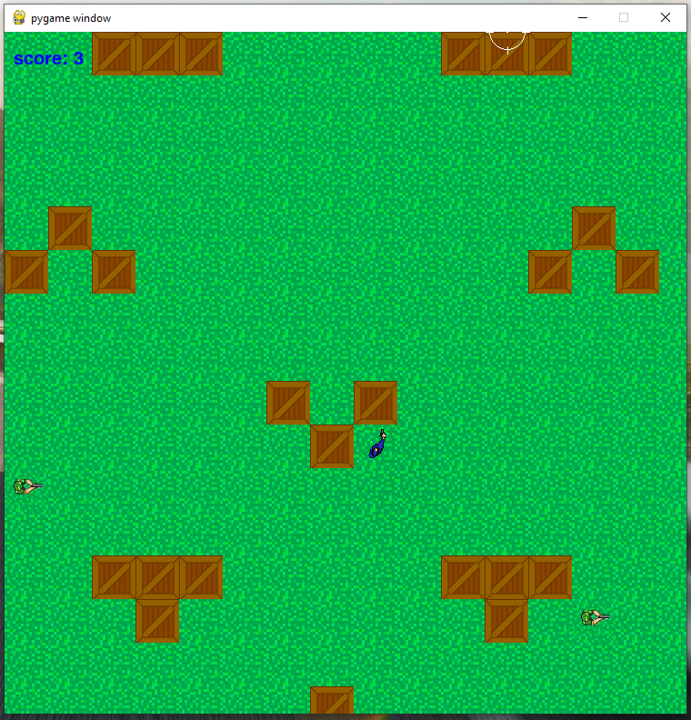
Заключение
Благодаря работе над созданием проекта, Мы повторили и поняли все пройденные темы.
Инструменты, которых нет в учебнике, Мы изучали в интернете.

Slide 5
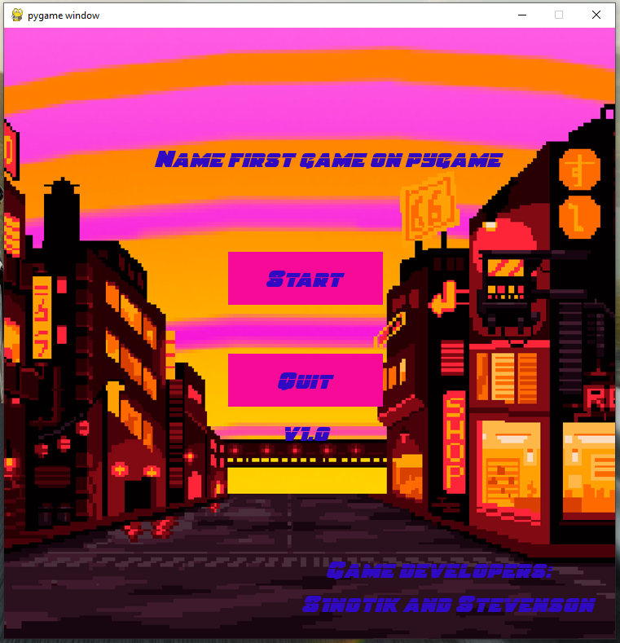
Спасибо за внимание!

